Slide 1

turba.nungawi.or.id

Slide 2
Program kerja
Literasi Pesantren
Bedah buku
Kajian dan Dialog Interaktif
Pembuatan Website
Bulletin
Menyusun dan menerbitkan buku
Pembuatan ensiklopedia Masjid, Pesantren, dan Kyai
Pembuatan jelajah virtual Masjid dan Pesantren.

Slide 3
Maksud dan tujuan
Mengupayakan dan memperkuat budaya literasi di lingkungan pesantren.
Mencerdaskan kehidupan warga Nahdliyin dan umat islam dalam memahami ajaran agama islam serta melek baca tulis.
Memberi edukasi kepada warga Nahdliyin terkait literasi media dan literasi baca tulis.
Ikut serta mewarnai dan ikut andil dalam dialektika wacana di kalangan warga Nahdiliyin terkhusus melalui penulisan dan penerbitan buku.
Sebagai corong media ahlus sunnah wal jamaah.

Slide 4
Bentuk kegiatan
Mengadakan pelatihan kepenulisan kepada santri, mahasiswa dan masyarakat luas.
Mengadakan bedah buku yang diterbitkan oleh PC LTN NU Ngawi
Mengadakan seminar, workshop dan atau sarasehan.
Mengadakan lomba penulisan Karya Ilmiah untuk santri, pelajar, mahasiswa, maupun masyarakat luas.
Membuat konten-konten media yang menarik minat masyarakat.

Slide 5
Target dan capaian
Pesantren mempunyai lembaga penerbitan sendiri.
Pesantren dan MWC mempunyai pepustakaan.
Pesantren dan MWC mampu mengelola website secara progesif.
Pesantren dan MWC mampu menjadi pelopor gerakan sadar membaca bagi masyarakat.

Slide 6
Sasaran kegiatan
Pengurus NU (PC, MWC, Ranting, Banom dan atau Lembaga NU).
Warga Nahdliyin
Santri.
Pelajar.
Mahasiswa.
Masyarakat umum

Slide 7
DATA PENGGUNAAN INTERNET DI INDONESIA

Slide 8
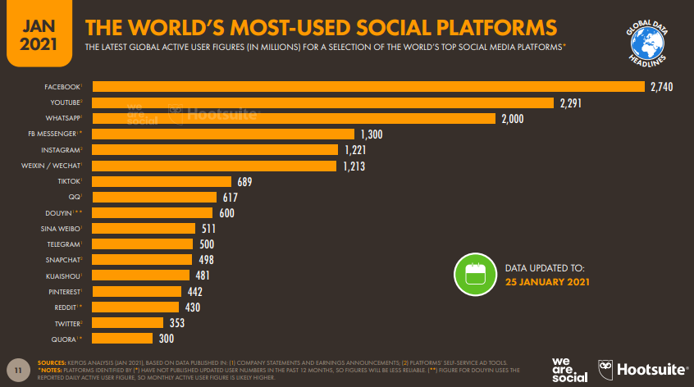

Slide 9
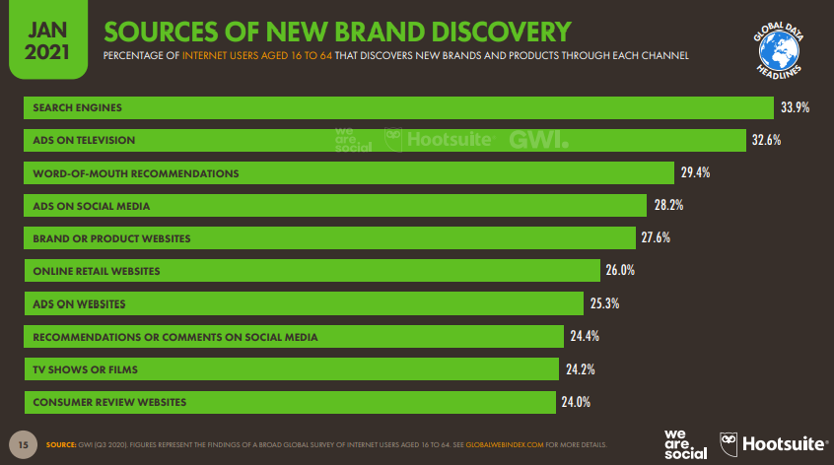

Slide 10
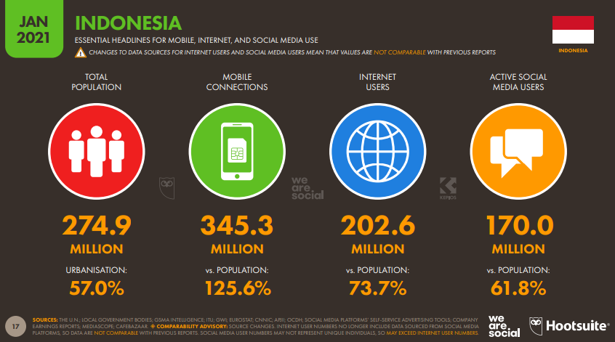

Slide 11
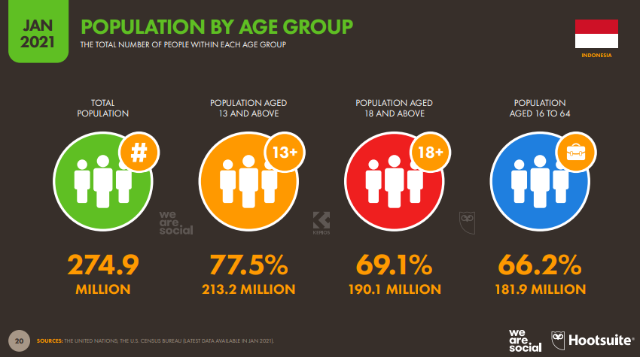

Slide 12
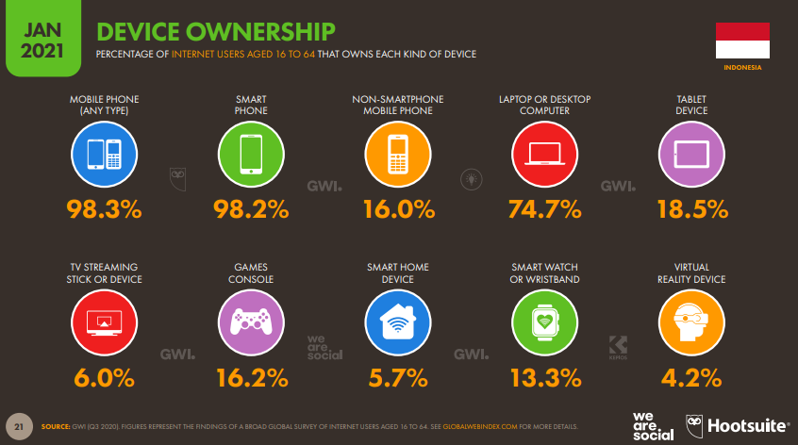

Slide 13
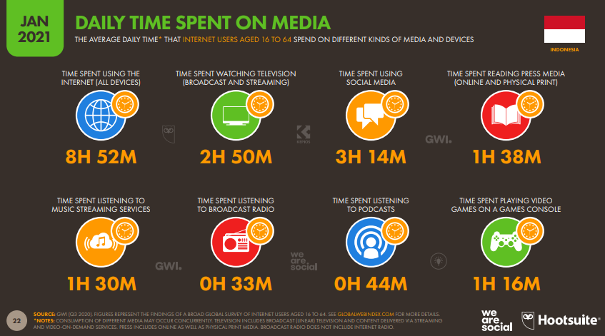

Slide 14
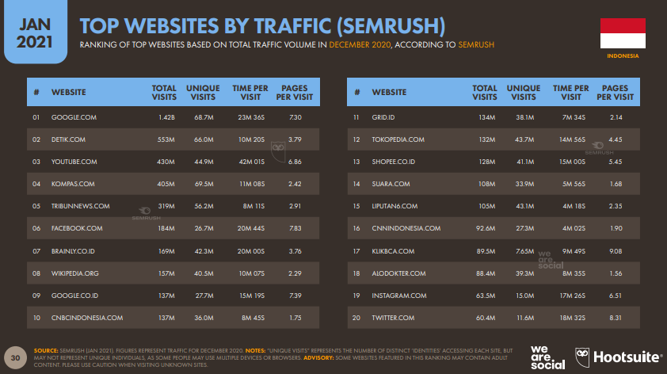

Slide 15
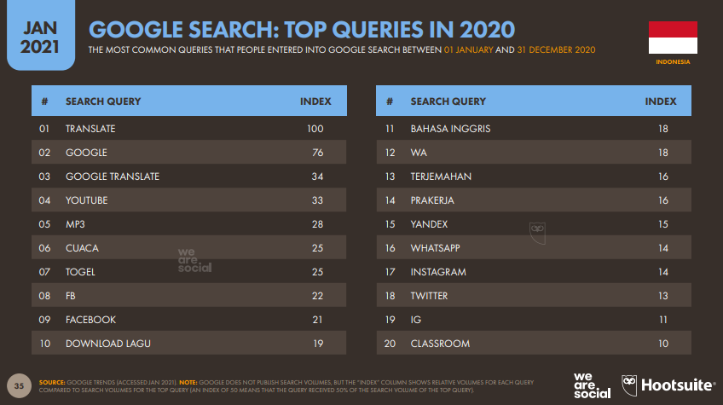

Slide 16
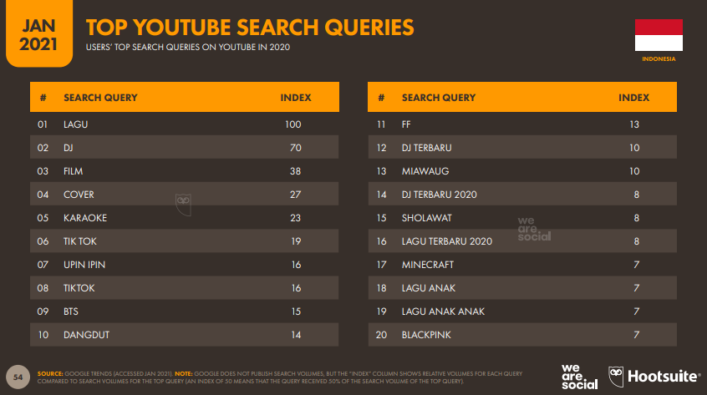

Slide 17
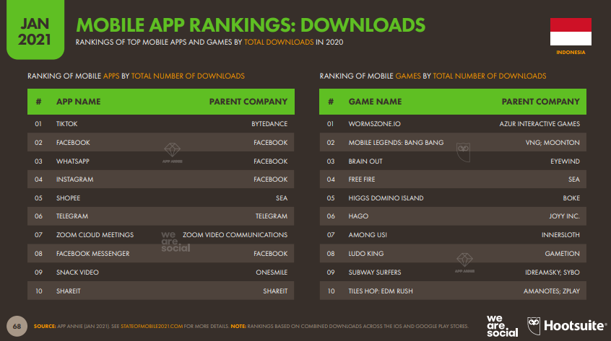

Slide 18
turba.nungawi.or.id

